Slide 1
Assicurazione della Qualità della formazione: responsabilità, ruoli e contributo della componente studentesca
A cura del Presidio Qualità Ateneo
Università di Ferrara
A.A. 2016-17

Slide 2

Sommario
Introduzione
Assicurazione Qualità in UNIFE: attori coinvolti
Attori dell’Assicurazione Qualità
Scheda Unica Annuale del Corso di Studio (SUA-CdS)
Rilevazione opinione studenti
Scheda Insegnamento
Accreditamento Periodico
Conclusioni

Slide 3
Introduzione: Qualità e Assicurazione della Qualità
Qualità significa, nell’ambito della formazione universitaria, stabilire obiettivi di apprendimento di «valore» (fruttuosi, proficui) e mettere in atto quanto serve perché gli studenti abbiano le opportunità per raggiungerli effettivamente
Assicurazione della Qualità: accertare la presenza effettiva della Qualità consiste nella misura/ valutazione/ stima della vicinanza tra obiettivi prestabiliti e risultati ottenuti. L’ Assicurazione della Qualità è, in una accezione nettamente preventiva, l’insieme delle attività messe in atto per produrre adeguata fiducia che gli obiettivi della Qualità saranno soddisfatti. Componente essenziale è la produzione di evidenze idonee a dimostrare il grado di corrispondenza tra i risultati previsti e quelli ottenuti.*
* http://www.anvur.org/attachments/article/26/1.%20testo.pdf

Slide 4
Definizione Politiche per la Qualità e azioni
Le politiche per la qualità mirano a garantire laureati che abbiano acquisito le funzioni e le competenze programmate dal corso di studio per il profilo previsto, in modo consapevole e nell’arco temporale prefissato per il percorso di formazione.
A tal fine i Corsi di studio declinano le politiche per la Qualità nell’ambito della formazione riportate nel documento Politiche di Ateneo e programmazione dell’Università di Ferrara, secondo la seguente articolazione:
1. diffusione della Qualità;
2. rilevazione della domanda di formazione proveniente dal del mondo del lavoro, a livello nazionale e internazionale, per la definizione e la revisione delle funzioni e delle competenze che caratterizzano ciascun profilo, e i relativi obiettivi formativi;
3. piena trasparenza e coerenza della progettazione del corso di studio, con riferimento agli obiettivi formativi, alle modalità di verifica delle conoscenze iniziali o ai requisiti richiesti per affrontare positivamente il percorso di formazione, alla modalità di verifica dei risultati di apprendimento di ogni singolo insegnamento → SCHEDA INSEGNAMENTO (Minisito)
4. messa in atto di una gestione efficiente del corso di studio, delle risorse e dei servizi di contesto;
5. riesame periodico del progetto didattico e miglioramento continuo della qualità e dell’efficacia dei percorsi di formazione.

Slide 5

Definizione delle politiche per la qualità per la formazione e delle relative azioni
Rettore
Consiglio di Amministrazione
Senato Accademico
Nucleo di Valutazione
Presidio Qualità
Commissioni Paritetiche Docenti – Studenti…………………….
Coordinatore di corso di studio (CdS)
Consigli di CdS
Gruppi di Riesame
Consigli di Dipartimento
Comitato di indirizzo, le Rappresentanti e i Rappresentanti del mondo del lavoro
Rappresentanti delle studentesse e degli studenti……………………
Manager Didattici
Docenti
http://www.unife.it/aq/presidio-della-qualita/attori-aiq/attori-aiq-formazione
Organi di Governo

Slide 6
AQ a UNIFE: Cosa fanno gli attori?
Attività | Attore
Rilevazione domanda di formazione | Coordinatore di corso di studio Consigli di corso di studio Comitato di indirizzo e Rappresentanti del mondo del lavoro
Progettazione del CdS | Coordinatore di corso di studio Consigli di corso di studio Consigli di Dipartimento
Erogazione del CdS e servizi di contesto | Coordinatore di corso di studio Docenti Manager Didattici
Monitoraggio e Riesame | Commissioni Paritetiche Docenti – Studenti Gruppi di Riesame (Coordinatore, Docenti, Manager Didattico, Rappresentante del mondo del lavoro)

Slide 7


AQ: come si applica a un Corso di Studio
Parti interessate (mondo del lavoro)
esigenze
Rilevazione domanda di formazione
soddisfazione
Progettazione del CdS
Monitoraggio e Riesame
Erogazione
del CdS
e servizi di contesto
studente in entrata
laureato
Notes:
________________________________________________________________________________________________________________________________________________________________________________________________________________________________________________________________________________________________________________________________________________________________________________________________________________________________________________________________________________________________________________________________________________________________________________________________________________________________________________________________________________________________________________________________________________________________________________________________________________________________________________________________________________________________________________________________________________________________________________________________________________________________

Slide 8
Il ruolo degli studenti nelle diverse fasi
FASE (PROCESSO) | RUOLO DEGLI STUDENTI NELLA FASE
Rilevazione della domanda | Studenti della LM possono contribuire a individuare la domanda di formazione per la laurea
Progettazione | I rappresentanti degli studenti approvano il CdS in CCdS Studenti del CdS possono contribuire a misurare il carico didattico
Erogazione | Partecipazione degli studenti al tutorato, in veste di tutor
Monitoraggio e Riesame | Compilazione questionari di valutazione Partecipazione alle CPDS Partecipazione ai Gruppi di Riesame Segnalazioni ai Coordinatori e ai MD Incontri del Coordinatore con gli studenti del CdS
Visita di accreditamento periodico | Studenti valutatori nella CEV Incontri in aula con la CEV Incontro con la CPDS Incontro con il Gruppo di Riesame

Slide 9

Commissioni Paritetiche Docenti-Studenti
- Una per ciascun Dipartimento o Scuola
- Composizione: parte docente numericamente uguale ad una parte studentesca
- Cosa fanno: si attivano per ricevere segnalazioni provenienti dalla dai corsi di studio e dagli studenti e approfondire gli aspetti critici legati al percorso di formazione; per fornire informazioni che il corso di studio e il suo Gruppo di Riesame potrebbero non ricevere tramite altri canali.

Slide 10

Gruppi di Riesame
Uno per ciascun Corso di Studio
Composizione:
- Coordinatore,
- un Docente,
- Studente,
- Manager Didattico,
- Rappresentante Mondo del lavoro
- Cosa fanno: fanno un’autovalutazione del Corso di Studio, per individuare criticità (sulla base di dati statistici, risultati rilevazione opinione studenti, segnalazioni da parte di studenti e parti interessate, ecc.) e individuano azioni per risolvere le cause di tali criticità.

Slide 11

Segnalazioni di criticità
Quali sono i principali canali attraverso cui lo studente può segnalare criticità?
Questionari rilevazione opinione studenti
Rappresentanti delle studentesse e studenti
Coordinatore del Corso di Studio
Manager Didattico
Commissioni Paritetiche Docenti-Studenti
Reclami (http://www.unife.it/studenti/servizi-per-te/reclami-studenti)
Commissione di garanzia (http://www.unife.it/studenti/servizi-per-te/commissione-di-garanzia)

Slide 12
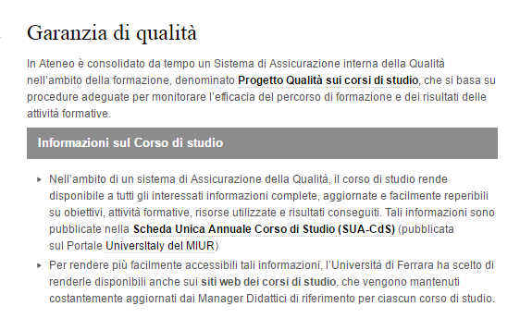
Scheda Unica Annuale del CdS: SUA-CdS
La SUA-CdS contiene informazioni complete, aggiornate e facilmente reperibili su obiettivi, attività formative, risorse utilizzate e risultati conseguiti per ciascun CdS. Viene aggiornata ogni anno
Sui siti del CdS di UniFE: www.unife.it/studenti/offerta-formativa

Slide 13
Scheda Unica Annuale del CdS: SUA-CdS
Sul portale Universitaly sono pubblicate le SUA-CdS di tutti i Corsi di Studio attivati in Italia: http://www.universitaly.it/
La SUA-CdS è composta dalle seguenti parti:
Presentazione del Corso di Studio
Sezione A Obiettivi della formazione
Sezione B Esperienza dello Studente
Sezione C Risultati della formazione
Sezione di maggiore interesse per gli studenti.
I quadri della sezione B descrivono l’esperienza degli studenti nei suoi aspetti quantitativi (dati di ingresso e percorso e uscita), il Piano degli Studi proposto, la scansione temporale delle attività di insegnamento e di apprendimento, l’ambiente di apprendimento ovvero le risorse umane e le infrastrutture messe a disposizione.
Descrivono infine le percezioni degli studenti sul percorso formativo raccolte attraverso il questionario studenti (e opinione dei laureati).
Attraverso i questionari, gli studenti valutano il servizio reso (ambiente di apprendimento, infrastrutture, docenza, etc.)

Slide 14
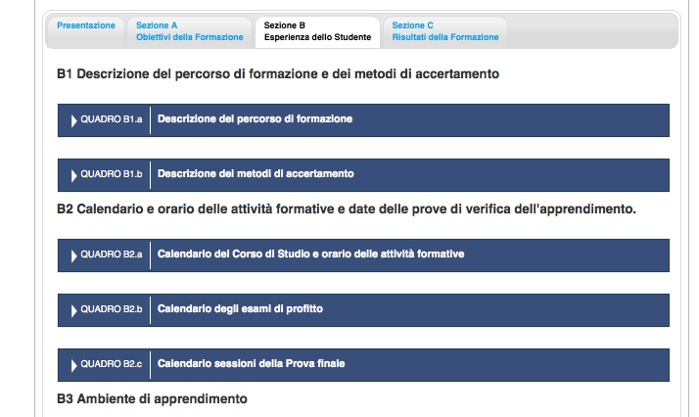
Sezione B: Esperienza dello Studente

Slide 15

Rilevazione opinione studenti a UniFE
I questionari sono molto importanti!
Gli studenti hanno un modo costruttivo per esprimere il proprio parere sulla didattica e sui servizi fruiti
Il CdS e l’Ateneo utilizzano le risposte nell’azione di monitoraggio e miglioramento continuo (Riesame annuale)
I questionari di valutazione della didattica, compilati dagli studenti, sono pubblicati nella pagina web:
http://www.unife.it/aq/statistiche-opinioni-studenti/questionari
Le modalità di rilevazione sono riportate nella pagina web:
http://www.unife.it/studenti/opinioni
La compilazione dei questionari si svolge accedendo dall’area riservata:
http://studiare.unife.it
I risultati sono pubblicati nella pagina web:
https://valmon.disia.unifi.it/sisvaldidat/unife/index.php

Slide 16

Questionario su insegnamenti e docenza
Dal 2013, con l’introduzione del sistema AVA (Autovalutazione, valutazione e accreditamento del sistema universitario italiano), UniFE utilizza i questionari dell’ANVUR.
UniFE ha previsto l’obbligatorietà di compilazione del:
Questionario di valutazione degli insegnamenti e della docenza.
Va compilato per ogni insegnamento dopo lo svolgimento dei 2/3 delle lezioni dagli studenti:
frequentanti, ovvero con frequenza superiore al 50%
non frequentanti, ovvero con frequenza inferiore al 50%

Slide 17
Questionario su CdS, servizi e prova d'esame
UniFE invita gli studenti dal II anno in poi a compilare (facoltativamente) anche il questionario ANVUR di valutazione dell’A.A. precedente: Questionario di valutazione dell'organizzazione del corso di studio, dei servizi agli studenti e della prova d'esame
Questionario di valutazione composto da due parti:
Parte A: corso di studi, aule e attrezzature e servizi di supporto
Parte B: prova d'esame
La parte B va compilata dallo studente per ogni insegnamento dell’anno precedente di cui ha sostenuto l’esame
Compilato all’inizio di ogni anno accademico, a partire dal II anno, dagli studenti con frequenza media agli insegnamenti dell’anno precedente:
superiore al 50% (questionario 2)
inferiore al 50% (questionario 4)

Slide 18

Questionario sul percorso di studio
UniFE invita i laureandi a compilare (facoltativamente) anche il questionario ANVUR:
5. Questionario di valutazione complessiva del percorso di studio: compilato dai laureandi prima della discussione della tesi o della prova finale
Vista l'importanza data da UniFE alla trasparenza, gli organi Accademici hanno inviato i singoli corsi di studio a rendere pubblici i risultati dei questionari, pur lasciando la possibilità ai singoli docenti di mantenerli criptati.
L'87% dei risultati dei questionari dell'ultimo anno accademico sono pubblici.

Slide 19
Utilizzo risultati emersi dai questionari
È importante e imprescindibile la partecipazione della componente studentesca ai processi che riguardano il Corso di Studio!
I risultati vengono analizzati e commentati nei Rapporti di Riesame annuale che tutti i CdS devono redigere.
I risultati vengono analizzati e commentati nella Relazione annuale della Commissione paritetica docenti – studenti, quadro F: «Analisi e proposte su gestione e utilizzo dei questionari relativi alla soddisfazione degli studenti»
I risultati vengono analizzati e commentati nella Relazione annuale del Nucleo di Valutazione: «Descrizione e valutazione delle modalità e dei risultati della rilevazione dell’opinione degli studenti frequentanti e dei laureandi»; «Modalità e risultati della rilevazione dell'opinione degli studenti frequentanti e, se effettuata, dei laureandi»

Slide 20
Commenti liberi
Anche se non era previsto nei questionari ANVUR, UniFE ha aggiunto uno spazio bianco in ciascun questionario al fine di consentire a coloro che usufruiscono dei servizi (gli studenti) di dare un contributo attivo per il miglioramento continuo della didattica e dei servizi. A tal fine è importante formulare i commenti liberi in modo costruttivo, chiaro ed esaustivo
In occasione della pubblicazione dei risultati definitivi i commenti liberi sono inviati ai Coordinatori dei corsi di studio e al Direttore di Dipartimento di riferimento. I commenti liberi relativi ai servizi vengono invece inviati ai Responsabili di tali uffici

Slide 21
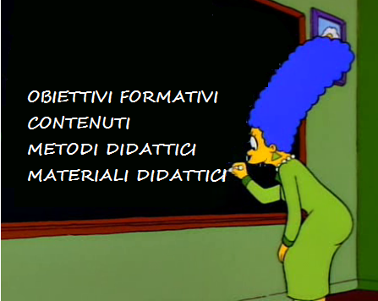
Scheda Insegnamento (Minisito)
Che cos’è la scheda insegnamento?
È redatta per ogni insegnamento.
Contiene informazioni relative:
obiettivi formativi
Prerequisiti
Contenuti
metodi didattici
modalità di verifica dell'apprendimento
testi di riferimento dell'insegnamento
La Scheda viene redatta dal docente responsabile per ciascun insegnamento con riferimento all'anno accademico in cui l'insegnamento viene erogato

Slide 22
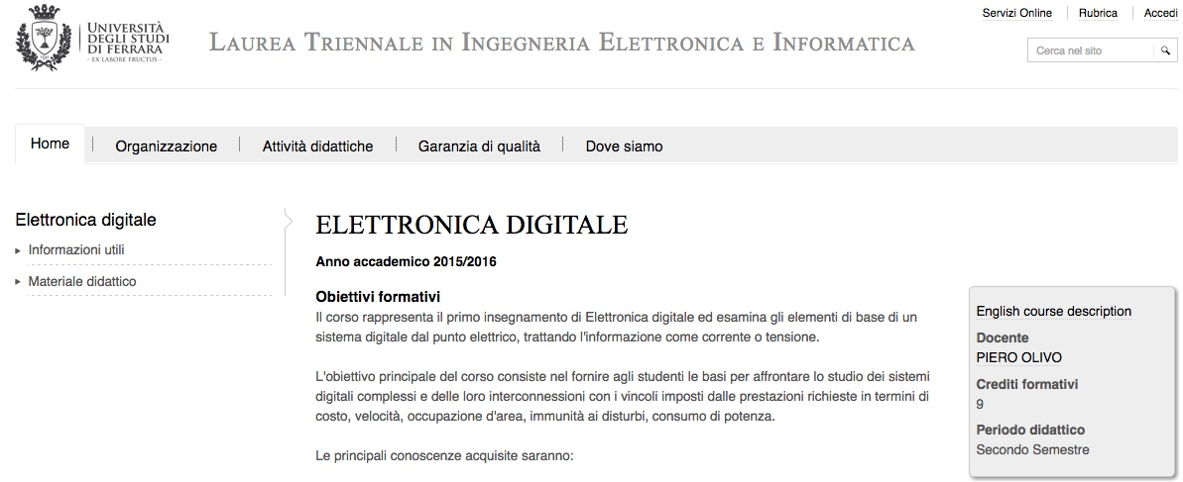
Il Minisito di un insegnamento (Scheda Insegnamento)
Da dove si accede al Minisito?
Dal sito del corso di studio → Attività Didattica

Slide 23

Accreditamento periodico
Dal 7 all’11 novembre 2016 il nostro sistema AQ sarà valutato da una Commissione di Esperti della Valutazione (CEV), composta da docenti, studenti e da un componente tecnico amministrativo che effettuerà una visita in loco finalizzata all’accreditamento periodico dell’Ateneo e di alcuni CdS scelti come campione.
I 9 CdS individuati sono:
L Economia
L Informatica
L Ingegneria Elettronica e Informatica
L Scienze biologiche
L Scienze e tecnologia della comunicazione
LMCU Architettura
LMCU Farmacia
LMCU Medicina
LM Lingue e letterature straniere

Slide 24
Accreditamento periodico
Durante la visita saranno intervistati:
Il Rettore, gli OOAA, alcuni Delegati del Rettore, i Responsabili dei sevizi agli studenti, il Presidio Qualità, il Nucleo di Valutazione
i Coordinatori, i Comitati di Indirizzo, i Gruppi di Riesame, il personale tecnico-amministrativo che si occupa della gestione della didattica e le Commissioni Paritetiche Docenti Studenti
i Direttori di Dipartimento di 2 Dipartimenti scelti (Ingegneria, e Studi Umanistici) per la valutazione della ricerca
Ma anche gli studenti dei CdS scelti, con un colloquio di circa un’ora durante una lezione scelta dalla CEV nella giornata della visita al CdS (un giorno tra 8-10 novembre)

Slide 25
Conclusioni
Alle ultime elezioni studentesche ha votato solo il 7% degli studenti di UniFE
Spesso la partecipazione è legata ad aspetti «politici/culturali», ma partecipare alla vita della propria Università è un processo di crescita anche verso una migliore cittadinanza
Vi esortiamo quindi a partecipare, ad essere puntuali e costruttivi nella compilazione dei questionari che vi saranno somministrati (lo sappiamo, sono tanti! Ma, come abbiamo cercato di spiegare, servono)
Vi esortiamo a rivolgervi, dando segnalazione di problemi per una loro più tempestiva risoluzione, ai Manager Didattici, ai vostri rappresentanti nei Consigli di CdS, GdR e CPDS, e ai Coordinatori dei vostri CdS
Vi ringraziamo molto per la vostra partecipazione a questa presentazione!

Slide 26

GRAZIE PER LO SPIRITO CRITICO!

